Slide 1


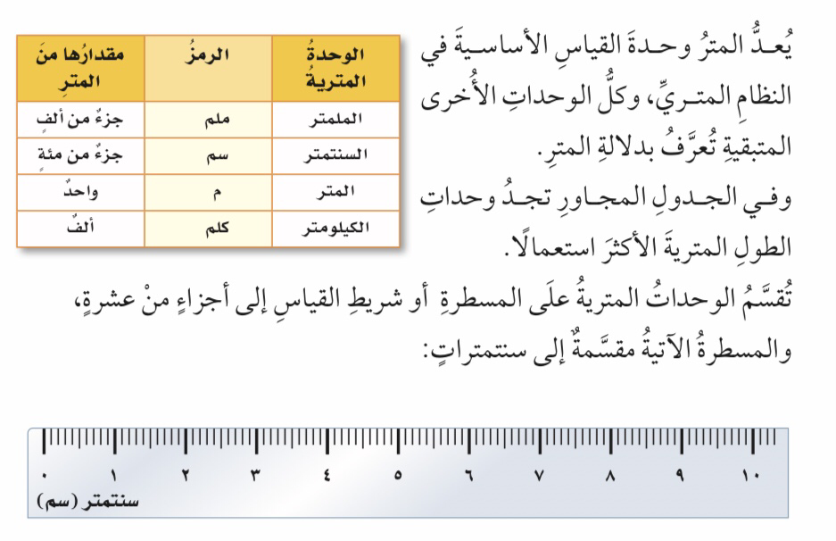


٥-١
استكشاف :
النظام المتري
فكرة الدرس :
أقيس مستعملآ الوحدات المترية

Slide 2
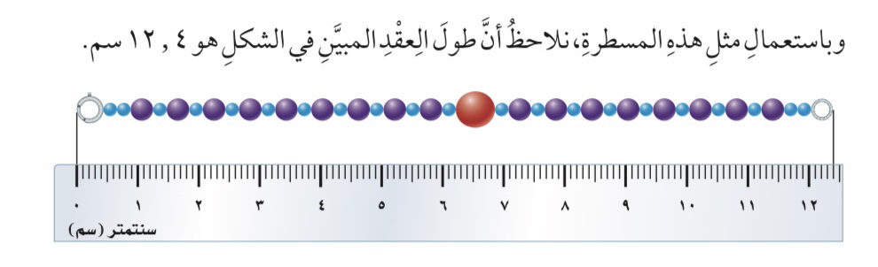
٥-١
استكشاف :
النظام المتري
فكرة الدرس :
أقيس مستعملآ الوحدات المترية

Slide 3
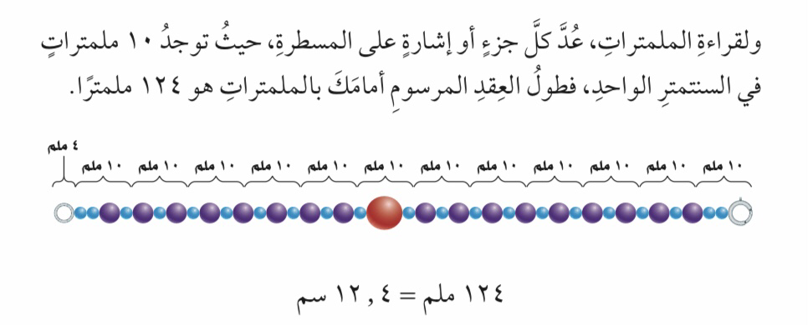
٥-١
استكشاف :
النظام المتري
فكرة الدرس :
أقيس مستعملآ الوحدات المترية

Slide 4
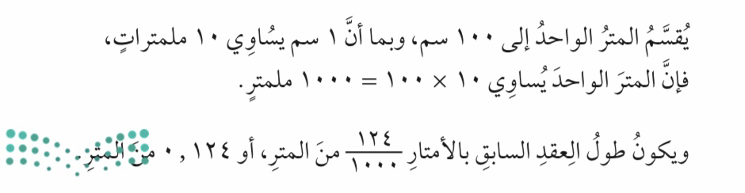
٥-١
استكشاف :
النظام المتري
فكرة الدرس :
أقيس مستعملآ الوحدات المترية

Slide 5
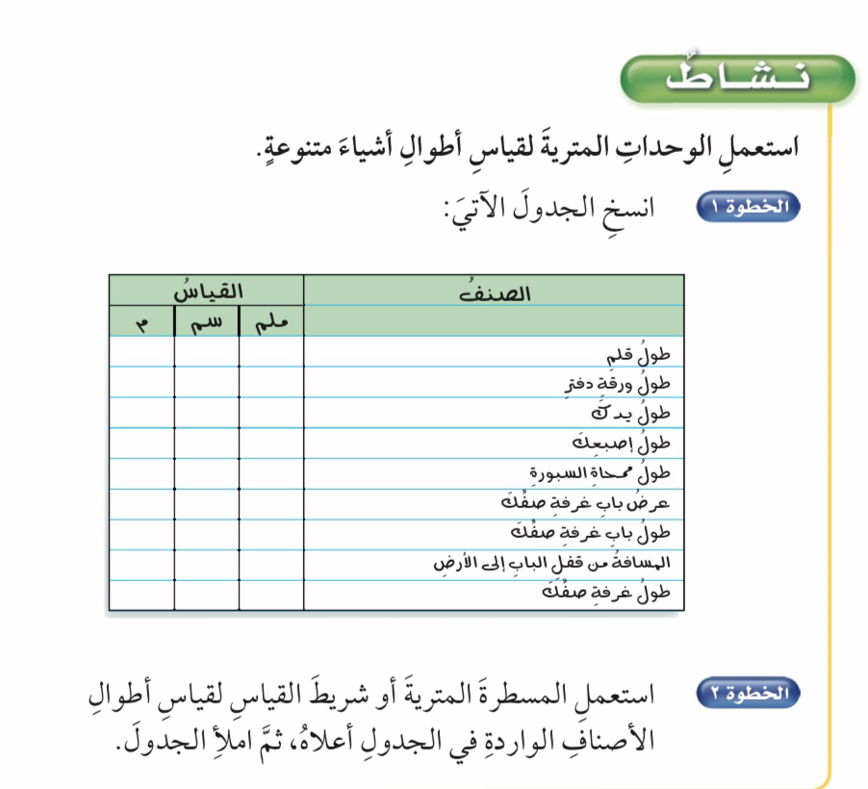
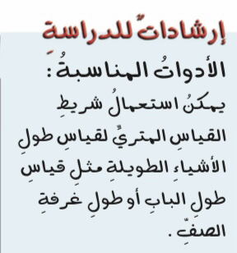

٥-١
استكشاف :
النظام المتري
فكرة الدرس :
أقيس مستعملآ الوحدات المترية

Slide 6
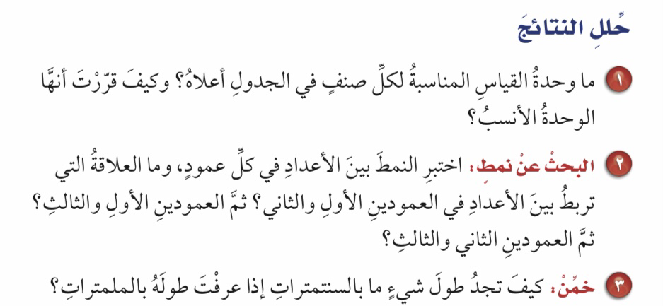
٥-١
استكشاف :
النظام المتري
فكرة الدرس :
أقيس مستعملآ الوحدات المترية

Slide 7
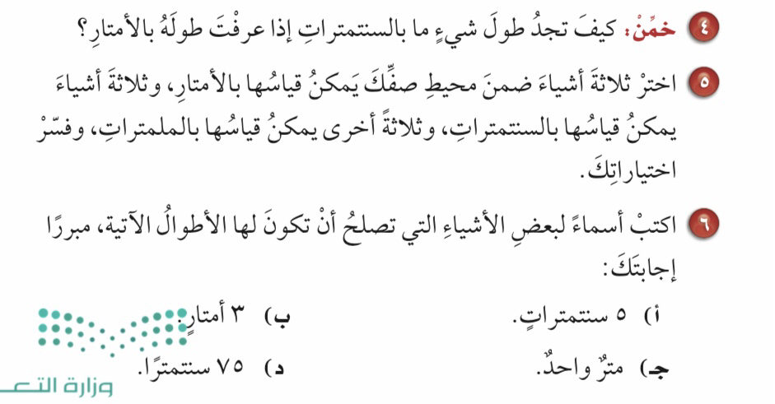
٥-١
استكشاف :
النظام المتري
فكرة الدرس :
أقيس مستعملآ الوحدات المترية

Slide 8
٥-١
استكشاف :
النظام المتري
الوسيلة الوحيدة إلى النجاح هي الاستمرار بقوة حتى النهاية
فكرة الدرس :
أقيس مستعملآ الوحدات المترية

